Slide 1


Etudiants BTS SN2 : Cadeau Thomas – Breny Corentin – Minos Constantin – Pinneau Joshua
22/01/2020
Système Escape Game 13ème Porte
Page 1/

Slide 2
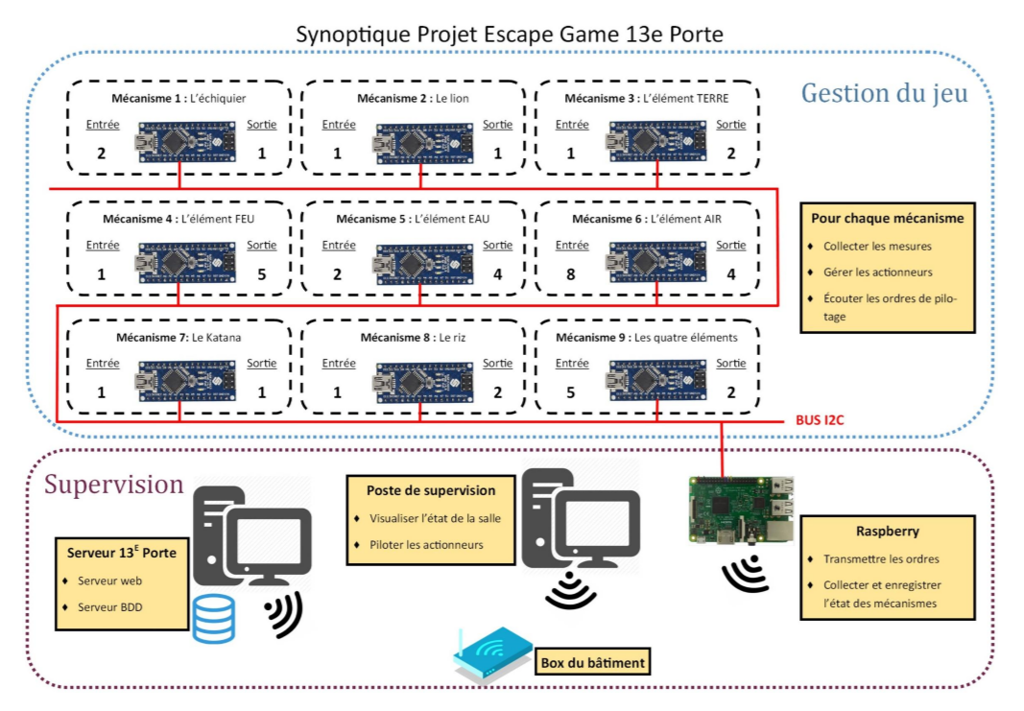
Introduction
Joshua
Thomas
Constantin
Corentin
Application Web sur l’affichage de l’état de la salle
Application Web de pilotage des actionneurs

Slide 3
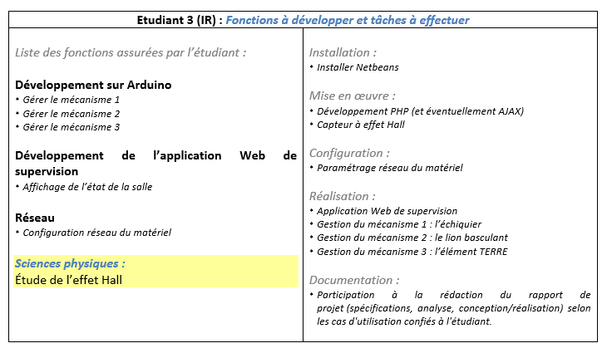
Mes tâches

Slide 4
Mécanisme n°1 :

